Slide 1
«Развитие у ребенка дошкольного возраста мелкой моторики рук»
МДОУ детский сад №2 «Светлячок»
Воспитатель: Иевлева С.В.

Slide 2
"Истоки способностей и дарования детей находится на кончиках их пальцев. От них … идут тончайшие ручейки, которые питают источник образной мысли." В. А. Сухомлинский
Что такое мелкая моторика и почему так важно её развивать?
Мелкая моторика – это способность выполнять мелкие и точные движения кистями и пальцами рук и ног в результате скоординированных действий важнейших систем: нервной, мышечной и костной.
У мелкой моторики есть очень важная особенность. Она связана с нервной системой, зрением,
вниманием, памятью и восприятием ребенка.
Также ученые доказали, что развитие мелкой моторики и развитие речи очень тесно связаны
Именно: для своевременного развития речи ребенка необходимо большое внимание уделить развитию мелкой моторики.
Мелкая моторика непосредственно влияет на ловкость рук, на подчерк, который сформируется в дальнейшем, на скорость реакции ребенка.
Уровень развития мелкой моторики – один из показателей готовности к школьному обучению.

Slide 3
Цель и задачи:
Цель: развитие мелкой моторики у детей посредством дидактических игр и игрушек, массажа ладоней и пальцев рук, и пальчиковой гимнастики.
Развивать тактильную чувствительность рук.
Стимулировать зрительное и слуховое восприятие.
Тренировать тонкие движения пальцев рук.
Развивать память, внимание, терпение и связную речь.
Развивать навыки ручной умелости.
Совершенствовать предметно-развивающую среду группы для развития мелкой моторики.

Slide 4
Для развития мелкой моторики рук в группе создана необходимая
предметно-развивающая среда, приобретены и сделаны игры и пособия для
развития мелкой моторики.
У нас есть определённое место в группе, где представлены различные игры и
материалы для развития мелкой моторики. Работа здесь осуществляется с
небольшой группой детей. Иногда, в утренний и вечерний отрезки времени,
занимаемся индивидуально. Сейчас замечаем, что дети самостоятельно и с
большим интересом действуют с дидактическим материалом.

Slide 5
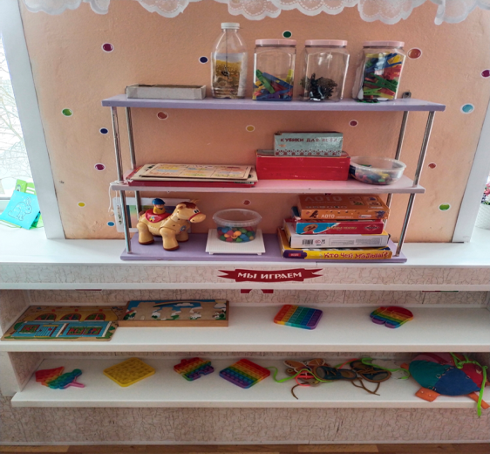
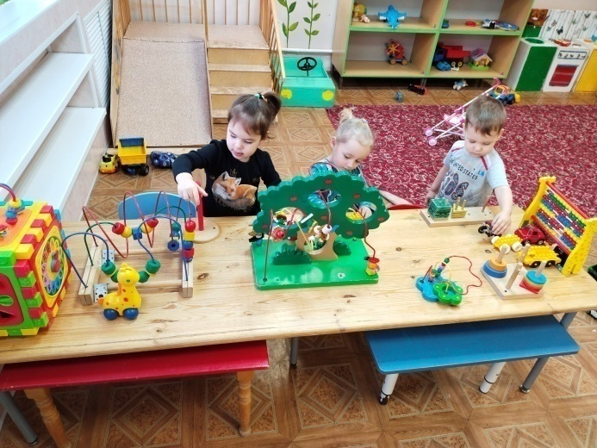
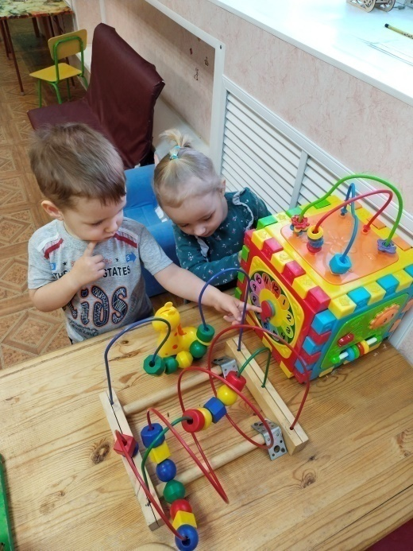
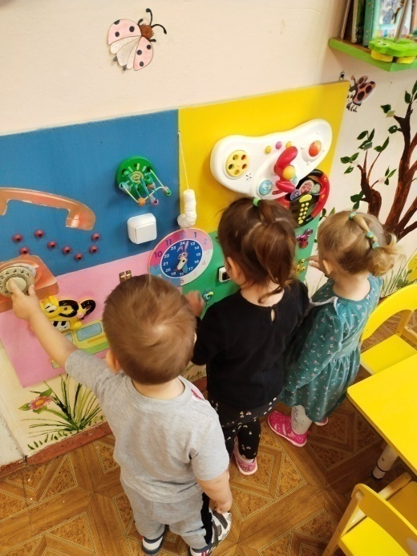
Дидактический стол для развития мелкой моторики рук

Slide 6
Массаж пальцев
Этот пальчик - дедушка,
Этот пальчик - бабушка,
Этот пальчик - папочка,
Этот пальчик - мамочка,
А вот этот пальчик -
я.
Вот и вся моя семья!

Slide 7
Массаж ладонных поверхностей каменными, деревянными или пластмассовыми разноцветными шариками.

Slide 8
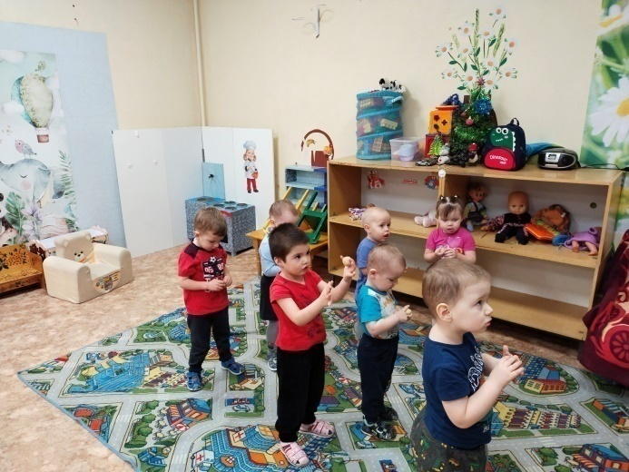
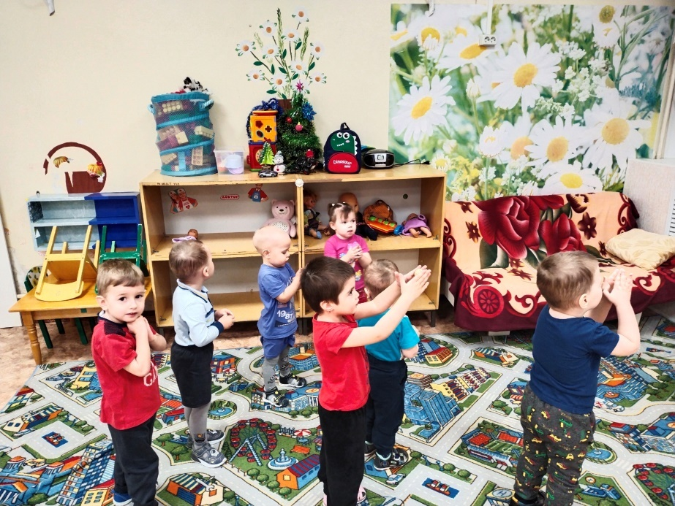
Массаж грецкими орехами, каштанами.

Slide 9
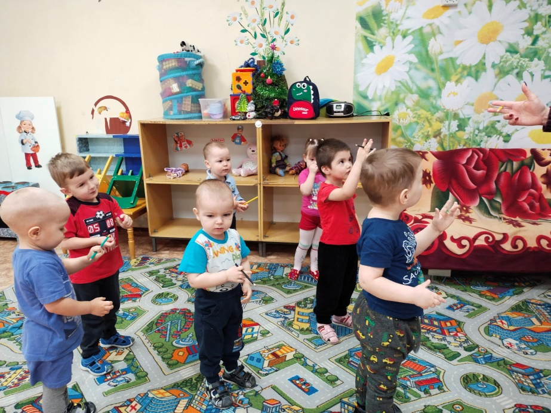
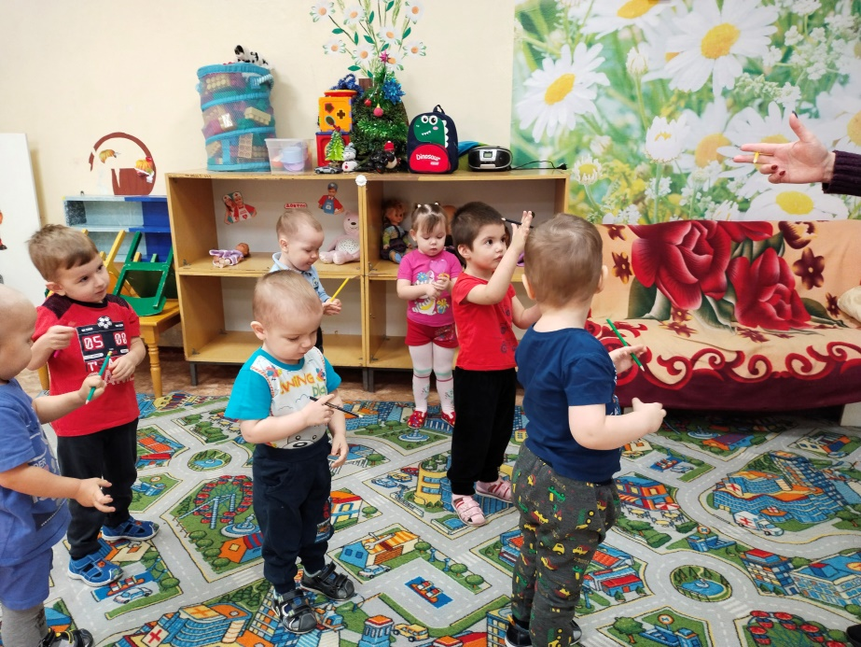
Массаж шестигранными карандашами

Slide 10
. Массаж поверхностей ладоней мячиками-ежиками, прыгунками, су-джоку.

Slide 11
•Игры с бусинами, макаронами, косточками от счет, пуговицами. Отлично развивает руку разнообразное нанизывание. Весь разнообразный материал можно сортировать по размеру, цвету, форме.

Slide 12
Самомассаж шишками сосны

Slide 13
Дитактические игры: «Волшебный сундучок», «Шнуровка», «Прищепки»

Slide 14
• Игры – шнуровки. Можно использовать как фабричного производства, так и выполненного своими руками. Такие игры развивают пространственную ориентировку, внимание, формируют навыки шнуровки, развивают творческие способности, способствуют развитию точности глазомера, последовательности действий.

Slide 15
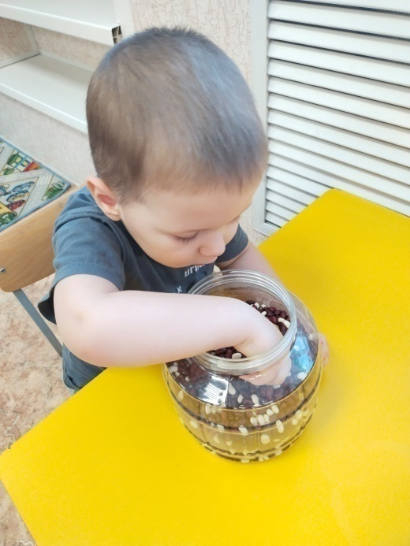
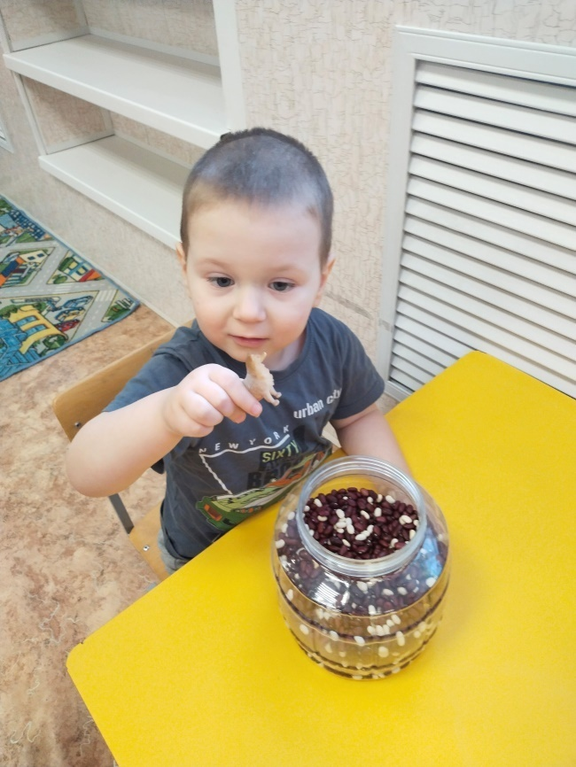
Сухие бассейны: Погружение рук в фасоль, просеивание между ладонями, пальцами, использование сухих бассейнов для самомассажа кистей (прячем руки в крупе, фосоли ищем сюрпризы)

Slide 16
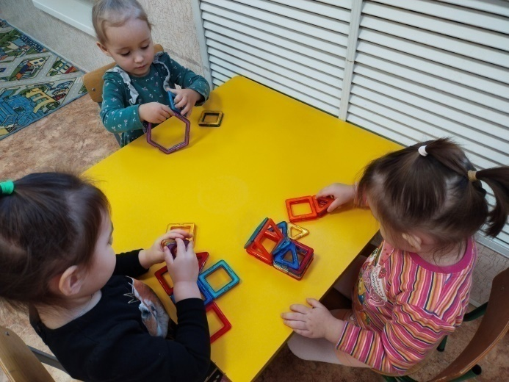
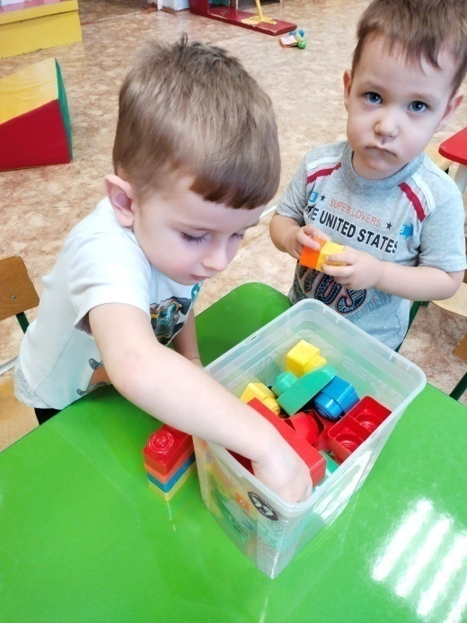
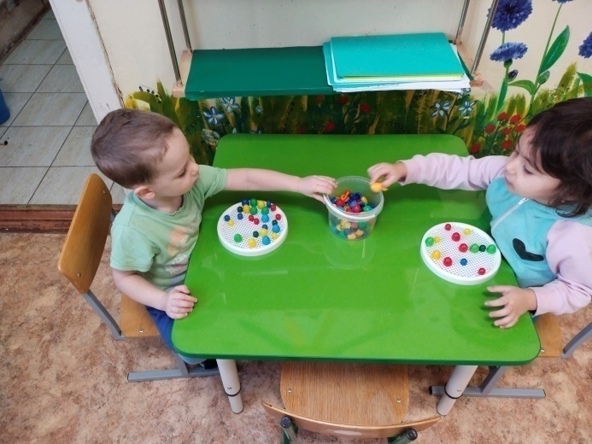
Игры с конструктором и мозаикой

Slide 17
Пальчиковая гимнастика Пальчиковая гимнастика решает множество задач в развитии ребенка: - способствует овладению навыками мелкой моторики; - помогает развивать речь; - повышает работоспособность головного мозга; - развивает психические процессы: внимание, память, мышление, воображение; - развивает тактильную чувствительность; - снимает тревожность.

Slide 18
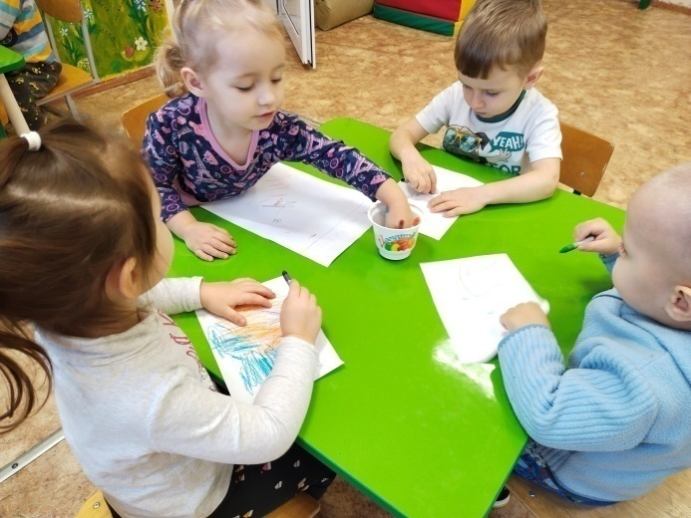
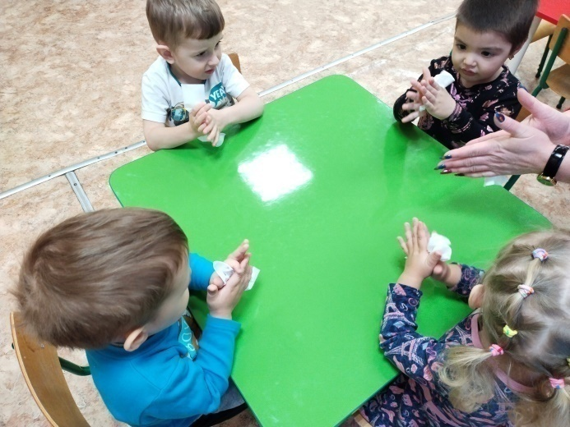
Занятия по изобразительной деятельности :рисование, аппликация, лепка.

Slide 19
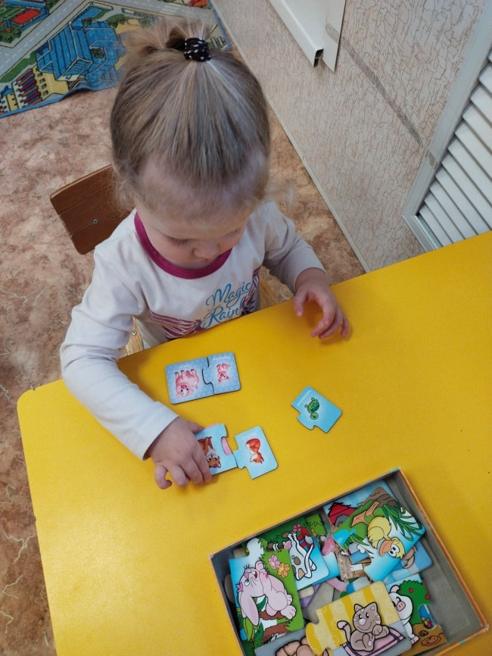
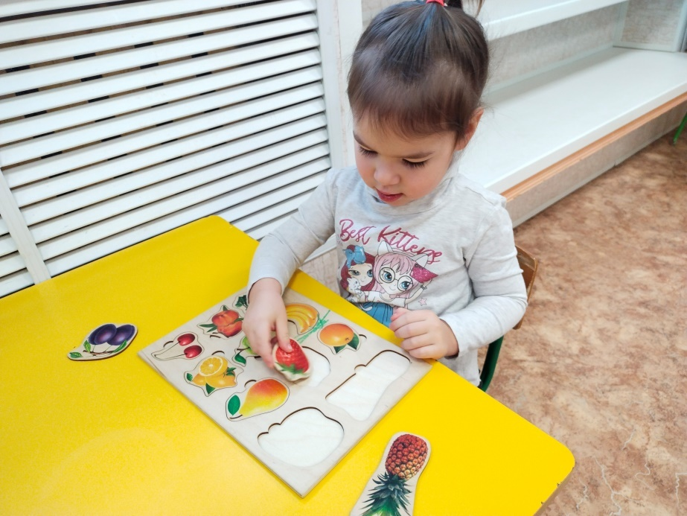
Занятия с пазлами : «Подбери нужную форму», ……..

Slide 20
Информация для родителей.
Проводятся родительские собрания на тему: «Развитие мелкой моторики у детей младшего возраста», ознакомляем с содержанием и значением необходимости развития мелкой моторики детей младшего возраста, предлогаем осуществлять работу в трех направлениях:
специальные игры – упражнения для развития мелких движений пальцев;
обучению умению целенаправленно управлять движениями в бытовых ситуациях, приобретать навыки самообслуживания;
формирование мелкой моторики с использованием различных настольных и пальчиковых игр.

Slide 21
В родительском уголке размещенны рекомендации по развитию мелкой моторики: описание пальчиковых игр, игр в быту, различные памятки по теме. Например:
«Игры с прищепками», игры «Пока мама на кухне», «Развитие мелкой моторики или несколько идей, чем занять ребенка»

Slide 22
вывод
К сожалению, о проблемах ребёнка с координацией движений и мелкой моторики рук большинство родителей узнают только перед школой. Это оборачивается форсированной нагрузкой на первоклассника: кроме усвоения новой информации, приходиться ещё учиться удерживать в непослушных пальцах карандаш. Таким образом целенаправленная, систематическая и планомерная работа по развитию мелкой моторики рук у детей младшего возраста способствует формированию интеллектуальных способностей, положительно влияет на речевые зоны коры головного мозга, а самое главное – способствует сохранению физического и психического здоровья ребенка.

Slide 23
Спасибо за внимание!!!

